Slide 1

Rôle d’un département de médecine générale dans le développement des structures d’exercice pluriprofessionnel sur son territoire
P7 D
3^{émes} Etats Généraux de la Formation et de la Recherche Médicales
Université Paris 13 Bobigny - 3 & 4 décembre 2015
Le Bel J, Catrice M, Cussac F, Cherif-Allain D, Gauthier R, Nougairède M, Aubert JP

Slide 2

Contexte
P7 D
    Restructuration des soins primaires
    Dynamique territoriale spécifique
    DMG local très impliqué sur la pluriprofessionnalité
  Fédérer les structures pluriprofessionnelles en lien avec l’Université Paris Diderot

Slide 3
Méthode
P7 D
    Identification d’un chef de projet (chef de clinique MG)
    Recensement des structures (listing MSU DMG)
    Contact individuel et présentation du projet
  1ère réunion au DMG Paris Diderot le 6 mai 2014

Slide 4
Les structures participantes
P7 D
14 équipes pluriprofessionnelles et/ou pluridisciplinaires (salariées ou libérales)
Centre de santé de Nanterre
Centre de santé de Gennevilliers
Centre de santé Villeneuve-la-Garenne (Croix rouge)
Centre municipal de santé Colombes
Pole de santé Gennevilliers Villeneuve La Garenne
Centre de santé de Saint-Ouen
Pole de santé Franc-Moisins (Saint_denis)
Centre de santé de Saint-Denis
Pôle de santé Paris 18éme Nord
Maison de santé Goutte d’Or Paris 18éme
Maison de santé Michelet (Paris 19éme)
Maison de santé Jean Jaurès (Paris 19éme)
Pôle de santé Villaumed (Paris 19éme)
Centre municipal de santé de Montreuil

Slide 5
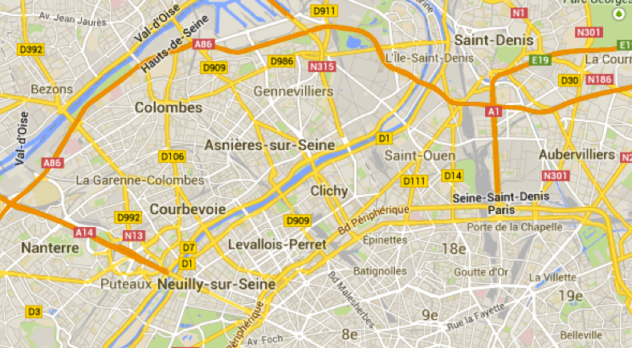
Une logique territoriale

Slide 6
Résultats
    Identification de 2 représentants par structure
    Réunion trimestrielle / Liste de diffusion
    Consensus autour de 6 axes prioritaires
P7 D
Développement des protocoles de soins communs
Harmonisation des pratiques / amélioration de la qualité des soins
Harmonisation des systèmes d’information
Recueil des données épidémiologiques en soins primaires
Augmentation du nombre d’étudiants accueillis en stage
Installation de professionnels de santé sur ces territoires

Slide 7
Résultats
    6 réunions en 18 mois
    Thèmes abordés :
    Organisation de la continuité des soins
    Présentation des programmes d’éducation thérapeutique
    Mise en place du protocole ASALEE
    Coopération avec les pharmaciens d’officine
    Mutualisation d’un protocole d’automesure tensionnelle
    Rédaction de protocoles pluriprofessionnels communs
    Mise en place d’un protocole de recherche
    Organisation des réunions de coordination pluripro.
    Choix des codes CISP prioritaires
P7 D

Slide 8
Réflexions et Perspectives
P7 D
Forte implication des équipes pluriprofessionnelles
Format et contenu adaptés aux besoins des équipes
Renforcement de la dynamique territoriale
Rôle de l’Université dans l’organisation des soins sur son territoire
Bases de données structurées (recherche / évaluation pratique)
Points d’appui / relations ville-hôpital
Favoriser le développement de nouvelles équipes (AUMG)
Développer le maîtrise de stage
Universitarisation des structures pluriprofessionnelles (Loi santé)

Slide 9

P7 D
Contact : josselin.lebel@univ-paris-diderot.fr

